Slide 1
Открытый урок в 6 классе
Лекарственные растения
Подготовила: Корытина Н.И.

Slide 2
Строение растения
цветок
Плод с семенами
лист
стебель
корень

Slide 3
Если кто-то простудился,
Голова болит, живот.
Значит, надо подлечиться,
Значит в путь на - огород.
С грядки мы возьмём микстуру,
За таблеткой сходим в сад.
Быстро вылечим простуду.
Снова будешь жизни рад.
Одуванчик, подорожник,
Василёк, шалфей и мята.
Вот «зелёная аптека»
Помогает вам, ребята!

Slide 5
Лекарственные растения – это растения, части которых обладают целебными свойствами и идут на изготовление лекарственных средств.

Slide 7
Растёт она вокруг, И враг она и друг, Как копья, волоски, Покрыли все листки. Обломишь волосок- Прольётся едкий сок На кожу – и смотри: Уже и волдыри! Но если дружишь с ней И кожа здоровей, И волосы густы, Красивы и чисты. В ней витаминов клад, Весной её едят.
крапива

Slide 9
Таблица
Лекарственные растения | Какую часть используют | Лечебные свойства
крапива | листья | Укрепляет волосы, лечит кровь, суставы

Slide 10
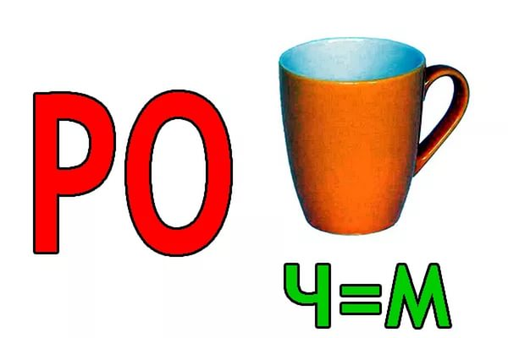
ромашка

Slide 12
-веро-ой
зверобой

Slide 14
Физминутка для глаз

Slide 15
Переставьте слоги
ПО НИК РОЖ ДО
ПОДОРОЖНИК

Slide 17
Бусы красные висят Из кустов на нас глядят, Очень любят бусы эти Дети , птицы и медведи.
малина

Slide 20
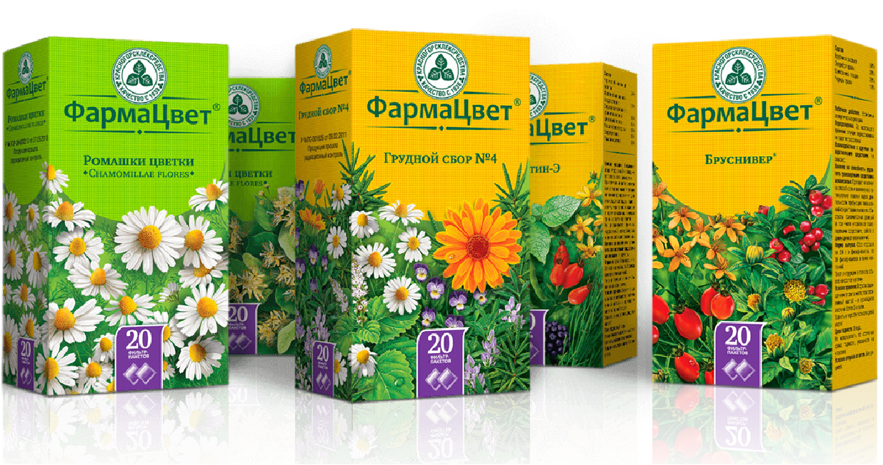

Slide 21
- Мальчик Ваня заболел ангиной, какое лекарственное растение может ему помочь?
- Маленькая девочка Таня играла на улице, забегалась и упала, разбила колено, какое лекарственное растение сможет ей помочь?
- Оля гуляла без шапки в холодную погоду и простудилась, какое лекарственное растение может ей помочь?

Slide 22
Ж - подержать ногу в воде
К – помазать больное место йодом
А – приложить к больному месту чистый лист подорожника
- Отвар какой травы пьют при бессоннице?
Л – валерианы
Г – одуванчика
Д – полыни
- Что помогает при простуде?
О- малина
Щ – подорожник
Н – укроп
- Где можно купить готовый сбор лекарственных растений?
У – в магазине
Э- в аптеке
Ф – на рынке
АЛОЭ

Slide 24
Домашнее задание: стр. 32-34
Спасибо за работу на уроке. Молодцы.

